Slide 1
Herziening gemeentelijk belastinggebied
Een visie
Prof. dr. Jan Monsma,
Wetenschappelijk directeur ESBL

Slide 2
Gemeentelijke belastingen 2019
Het gemeentelijk belastinggebied is thans vrij “eclectisch”
Samenstelling is in loop der jaren tot stand gekomen
Naast grote herzieningen in 1971 (o.m. introductie OGB) en 1995 (o.m. introductie WOZ) waren er ook tussentijdse wijzigingen, zoals:
- afschaffing OZB gebruikers woningen 2006
- introductie rioolheffingen 2008 en BIZ-bijdrage 2009
- beperking precariobelasting 2017/2022
Vraag is in hoeverre huidige samenstelling voldoet aan behoeften

Slide 3
Omvang gemeentelijk belastinggebied
Huidige omvang belastinggebied is ruim € 10 miljard
Belangrijkste heffingen zijn OZB, rioolheffingen, reinigingsheffingen, parkeerbelastingen en leges
Daarnaast aantal kleinere heffingen, zoals baatbelasting, toeristenbelasting, forensenbelastingen en hondenbelasting
Aandeel belastingen in totaal inkomsten gemeenten is ongeveer 17 percent, aandeel Gemeentefonds + specifieke uitkeringen 62 percent, grondexploitatie en overige inkomsten 21 percent

Slide 4
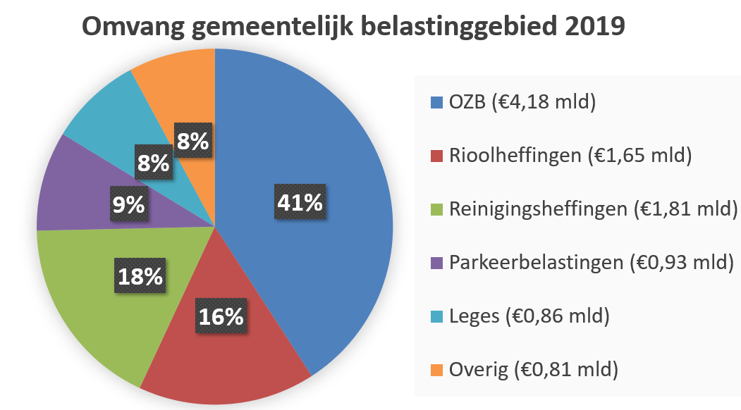

Slide 5
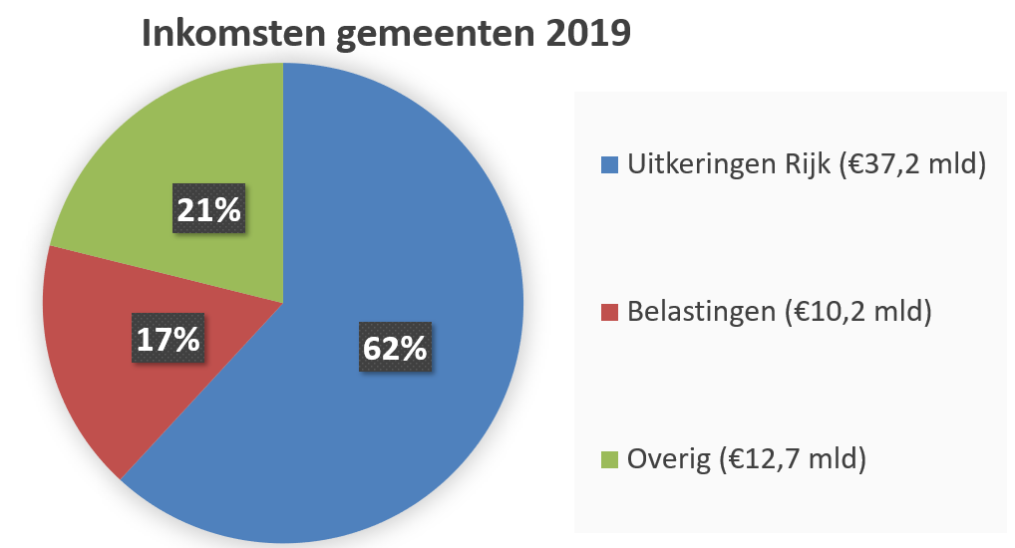

Slide 6
Uitbreiding gemeentelijk belastinggebied
Na WO II is herhaaldelijk uitbreiding omvang bepleit:
Commissie-Oud (1956; herstel financiële zelfstandigheid)
Commissie-Christiaanse (1983; herziening stelsel)
Commissie-De Kam (1993; vergroting aandeel HLO)
Commissie-Rinnooy Kan, CPB en Rfv/ROB (2015; idem)
Kabinet Rutte II schetste in 2016 contouren hervorming gemeentelijk belastinggebied, die uitbreiding omvang met € 4 mld zou betekenen en een even grote verlaging Gemeentefonds

Slide 7
Voorstellen Rutte II
De voorstellen van Rutte II houden o.m. het volgende in:
Herinvoering OZB gebruikers woningen
Invoering ingezetenenbelasting
Afschaffing aantal kleinere heffingen (RWBB, baatbelasting, woonforensenbelasting, hondenbelasting en reclamebelasting) en beperking precariobelasting
Invoering voorstellen zou aandeel lokale belastingen doen stijgen naar ongeveer 24 percent totale inkomsten gemeenten, tegenover een daling van het aandeel rijksuitkeringen tot ruim 55 percent

Slide 8
Vervolg voorstellen Rutte II
Kabinet Rutte III onderzoekt bouwstenen voor een beter belastingstelsel
Een van de opties is ruimer gemeentelijk belastinggebied
Voorstellen Rutte II worden opnieuw doordacht door Werkgroep verruiming gemeentelijk belastinggebied, waarin naast ministeries van BZK, Financiën en SZW ook VNG, ROB, LVLB, COELO en ESBL participeren
Doel: rapport bouwstenen herziening in december 2019
Vraag is wat nieuwe voorstellen gaan inhouden
Een andere vraag is wat een ruimer gemeentelijk belastinggebied voor gemeenten en hun belastingbetalers betekent

Slide 9
Argumenten vergroting omvang
Commissies: bevorderen autonomie gemeenten
Kabinet Rutte II:
Hoge lasten op arbeid verlagen door belastingschuif
Minder afwenteling lokale lasten op niet-inwoners
Meer keuzeruimte bieden voor lokale afweging
Woud aan belastingen uitdunnen
Transparantie lokale lasten vergroten
Vraag: gaan deze argumenten op?

Slide 10
Functies lokaal belastinggebied
Belangrijkste functie is genereren inkomsten
Inkomsten zijn nodig voor bekostiging takenpakket
Waar beleidsruimte is op het gebied van taakuitvoering dienen lokale belastingen de lokale democratie
Belangrijke nevenfunctie is buffer voor opvangen verdeelstoornissen en schommelingen Gemeentefonds
Vergroting financiële belang lokale belastingen versterkt deze functies
Snoeien in woud van kleinere heffingen vergroot transparantie
Vergroting heeft dus voordelen. Er zijn echter wel kanttekeningen te plaatsen

Slide 11
Begrenzing omvang (1)
Bij de rijksbelastingen zijn de LB/IB, Vpb en BTW de grote opbrengstgeneratoren
Zulke belastingen staan gemeenten niet ter beschikking vanwege wettelijke beperkingen (gesloten stelsel; verbod heffing naar draagkracht)
Profijtbeginsel is belangrijkste heffingsgrondslag
Echt grote lokale belastingen zijn daardoor niet mogelijk
Tevens beperking door verplichte vrijstellingen, beperkt grondgebied en kwetsbaarheid (onverbindendverklaringen)
Het gemeentelijk belastinggebied kan daarom slechts in beperkte mate worden vergroot

Slide 12
Begrenzing omvang (2)
Er zijn bovendien veel extra beperkingen in de wet vastgelegd
Tal van verplichte vrijstellingen hollen grondslag OZB uit
Zonder verplichte vrijstellingen en amputatie gebruikersheffing woningen zou omvang OZB bij gelijke tarieven verdubbelen
Opbrengst precariobelasting is beperkt door bestaande (telecomnetwerken) en toekomstige (nutsnetwerken) wettelijke restricties
Daarnaast is risico onverbindendheid vooral bij bestemmingsheffingen en rechten hoog vanwege opbrengstlimitering, hetgeen kan leiden tot onderdekking

Slide 13
Reflectie op voorstellen Rutte II (1)
Een vervanging van € 4 mld Gemeentefonds door lokale belastingen vergroot op zich niet de lokale autonomie
Ruimte voor vergroting opbrengst en beleid wel
Herinvoering OZB gebruikers woningen is goed te verdedigen
Ingezetenenbelasting voor iedere inwoner 18+ zal niet op veel bijval kunnen rekenen
Afschaffing kleinere belastingen kan problematisch zijn, bijvoorbeeld voor kleine toeristengemeenten
Kleinere belastingen kunnen nodig zijn voor evenwichtige lastenverdeling

Slide 14
Reflectie op voorstellen Rutte II (2)
Kwetsbaarheid gemeenten kan worden verlaagd door vergroting aandeel algemene belastingen
Onverbindendverklaring betreft immers veelal bestemmingsheffingen en rechten (opbrengstlimiet)
Gemeenten moeten zelf werken aan terugdringen aantal fouten in boekhouding en overdekking vermijden
OZB verruimen lijkt betere optie dan een substantiële ingezetenenheffing
Belang OZB kan, naast herinvoering heffing gebruikers woningen, worden vergroot door beperking grondslagerosie (minder vrijstellingen)
Meer focus op opbrengstfunctie, minder instrumentalisme

Slide 15
Reflectie op voorstellen Rutte II (3)
Komende jaren liggen er grote uitdagingen voor gemeenten op terrein verduurzaming en energietransitie
Daarvoor zijn toereikende fiscale instrumenten wenselijk
Baatbelasting is niet toereikend vanwege beperking tot publiek domein en kwetsbaarheid in procedures
Naast BIZ-bijdrage kan een WIZ-bijdrage voor investeringen in woongebieden een denkbare optie zijn
Transparantie is goed, maar acceptatie is ook belangrijk
Nieuwe belastingen hebben veelal kinderziektes → geen oude schoenen weggooien voordat de nieuwe zijn ingelopen

Slide 16
Tot slot
Lokale belastingen zijn belangrijker en interessanter dan hun absolute en relatieve omvang doen vermoeden
Zij vormen een relevant onderzoeksterrein
Het is verheugend dat het ESBL ook de komende jaren een bijdrage mag leveren aan het onderzoek en dat de leerstoel behouden blijft
Dank aan ESL, stichting J.H. Christiaanse, medewerkers ESBL en echtgenote Mieke voor hun steun en vertrouwen

